Slide 1
Universidad de cartago
Tema:
Los Alimentos
Elaborado Por:
Rosario Guillen

Slide 2
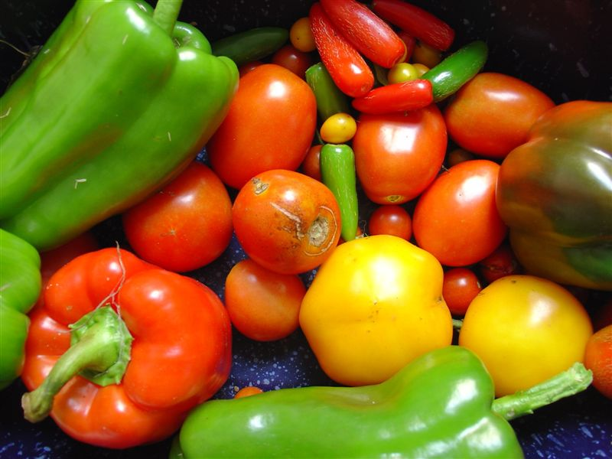
Los Alimentos
El alimento es cualquier sustancias. normalmente ingerida por los seres vivos con fines:
nutricionales: regulación del metabolismo y mantenimiento de las funciones fisiológicas, como la temperatura corporal.
psicológicos: satisfacción y obtención de sensaciones gratificantes

Slide 3
Los alimentos se clasifican en:
Alimentos Reguladores
Alimentos Constructores
Alimentos Energéticos

Slide 4
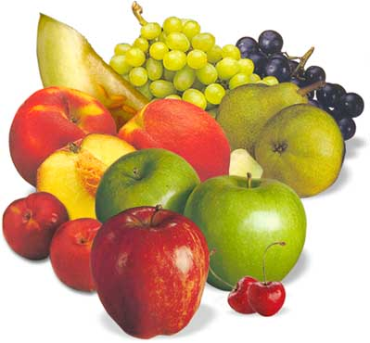
Alimentos Reguladores
Estos alimentos contienen los nutrientes que regulan el funcionamiento de todo el organismo (vitaminas y minerales), favorecen la visión y conservan saludable la piel. Aportan vitaminas A y C, fibra y celulosa. Se subdividen en dos grupos: · Hortalizas y verduras: comprenden las ricas en carotenoides (zanahorias, pimentón, lechuga, remolacha, coliflor, habichuela, etc.).

Slide 5
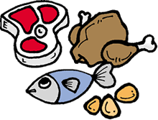
Alimentos constructores
Contienen proteínas. Te sirven para crecer. Su función principal es formar y reparar los tejidos del cuerpo: muscular, nervioso, óseo, etc. Los alimentos de origen animal contienen las proteínas de buena calidad y en mayor cantidad. C queso, huevo y las carnes (incluyendo pescados, mariscos, vísceras y embutidos). conforman este grupo la leche,

Slide 6
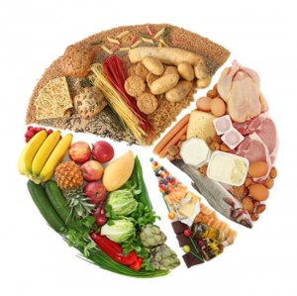
Alimentos Energéticos
Los alimentos energéticos son los que proporcionan una dosis extra de vitalidad cuando se realiza un gran esfuerzo físico o cuando parece que el cuerpo se ha quedado sin combustible para seguir adelante. En estos casos se puede recurrir a los preparados llamados energéticos, aunque también hay alimentos naturales que ayudan a remontar la sensación de cansancio.

